Slide 1
令和二年内外情勢の 展望
情報パック1月号

Slide 2
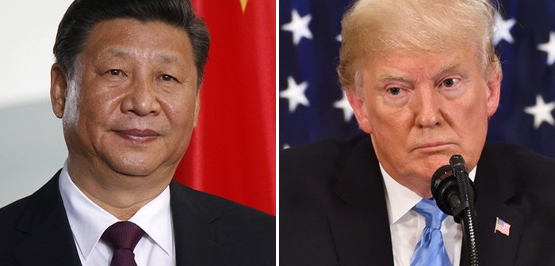
主な行事
4月 中国・習近平国家主席が国賓で来日
6月 米国でG7首脳会議
7月 東京五輪開幕～8月9日
11月 米国大統領選挙

Slide 3
焦点
世界で最大のものは米国大統領選挙
国内で最大のものは憲法改正への動向
＜変化要因＞
中東・イラン問題
北朝鮮の非核化問題
米中「新冷戦」問題

Slide 4
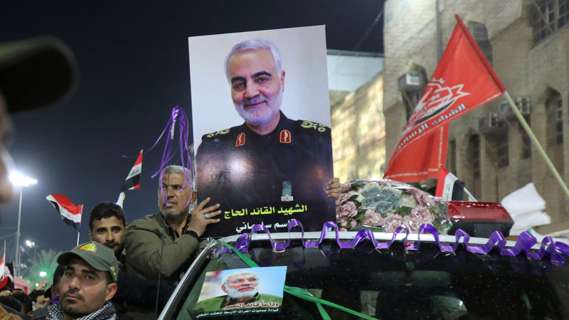
トランプの闘い
＜「アメリカファースト」政策＞
アメリカとアメリカらしさを守る ナショナリズム
中国 米中貿易戦争
北朝鮮 非核化協議
イラン 新合意形成への働きかけ
※中国、北朝鮮→正念場
アメリカに対する脅威

Slide 5
アメリカらしさを毀損する脅威
＜急進的社会主義＞
建国の理念、キリスト教を否定
PC（ポリティカル、コレクトネス）
性的志向の多様性容認 倫理の喪失 社会の喪失

Slide 6
憲法改正への行程表
①4月以降、衆参憲法審査会始動して国民投票法を成立させる。公選
法に合わせる
※公明党が2月にも憲法調査会を始動させる
現行法では規制対象ではないインターネット広告について共通認識を醸成する
投票前の14日間はCM放送はできないと規定 現行法
対象にネットは含まれていない テレビ、ラジオは規制対象
②秋の臨時国会召集 憲法改正原案の提示
③21年4月からの憲法審査会始動→衆参各院の三分の二以上の賛成で
国会発議
④発議後60日から180日の間に国民投票

Slide 7
国民啓蒙運動の展開

